Slide 1
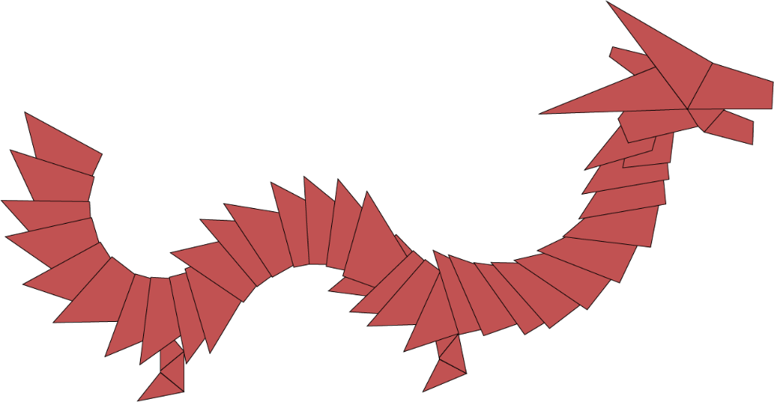
故事五
《屠龍記》
作者︰ | 余慧昕老師 (沙田公立學校)
審閱及修訂︰ | 劉漢初教授
構思及插圖︰ | 教育局特殊教育需要組及譚靖儀
故事五 屠龍記
1

Slide 2
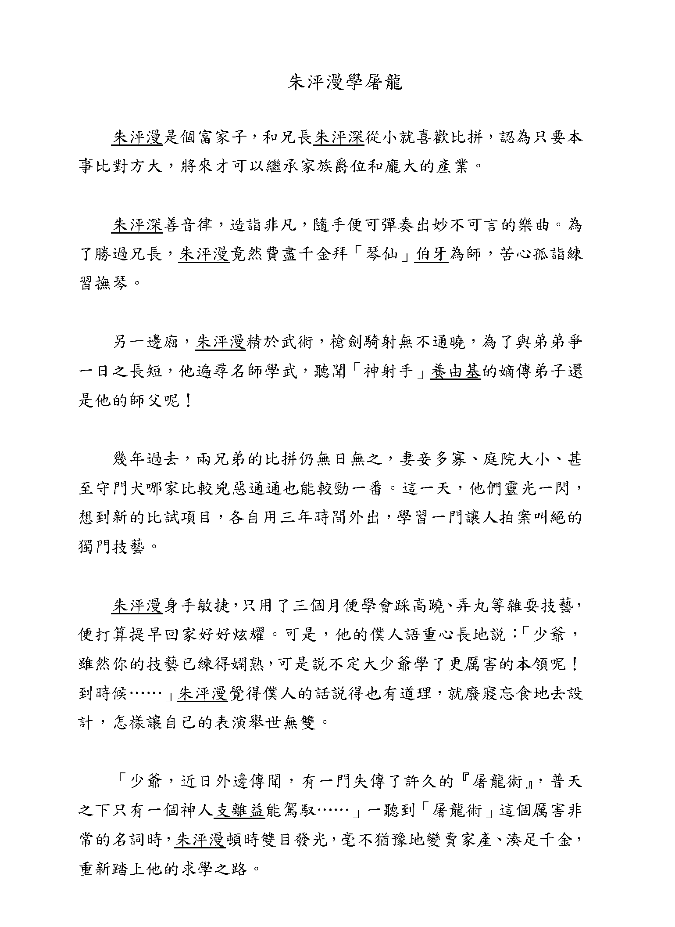
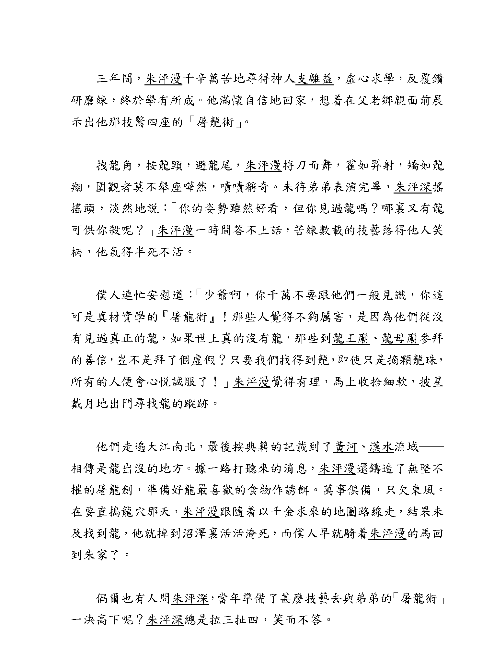

Slide 3
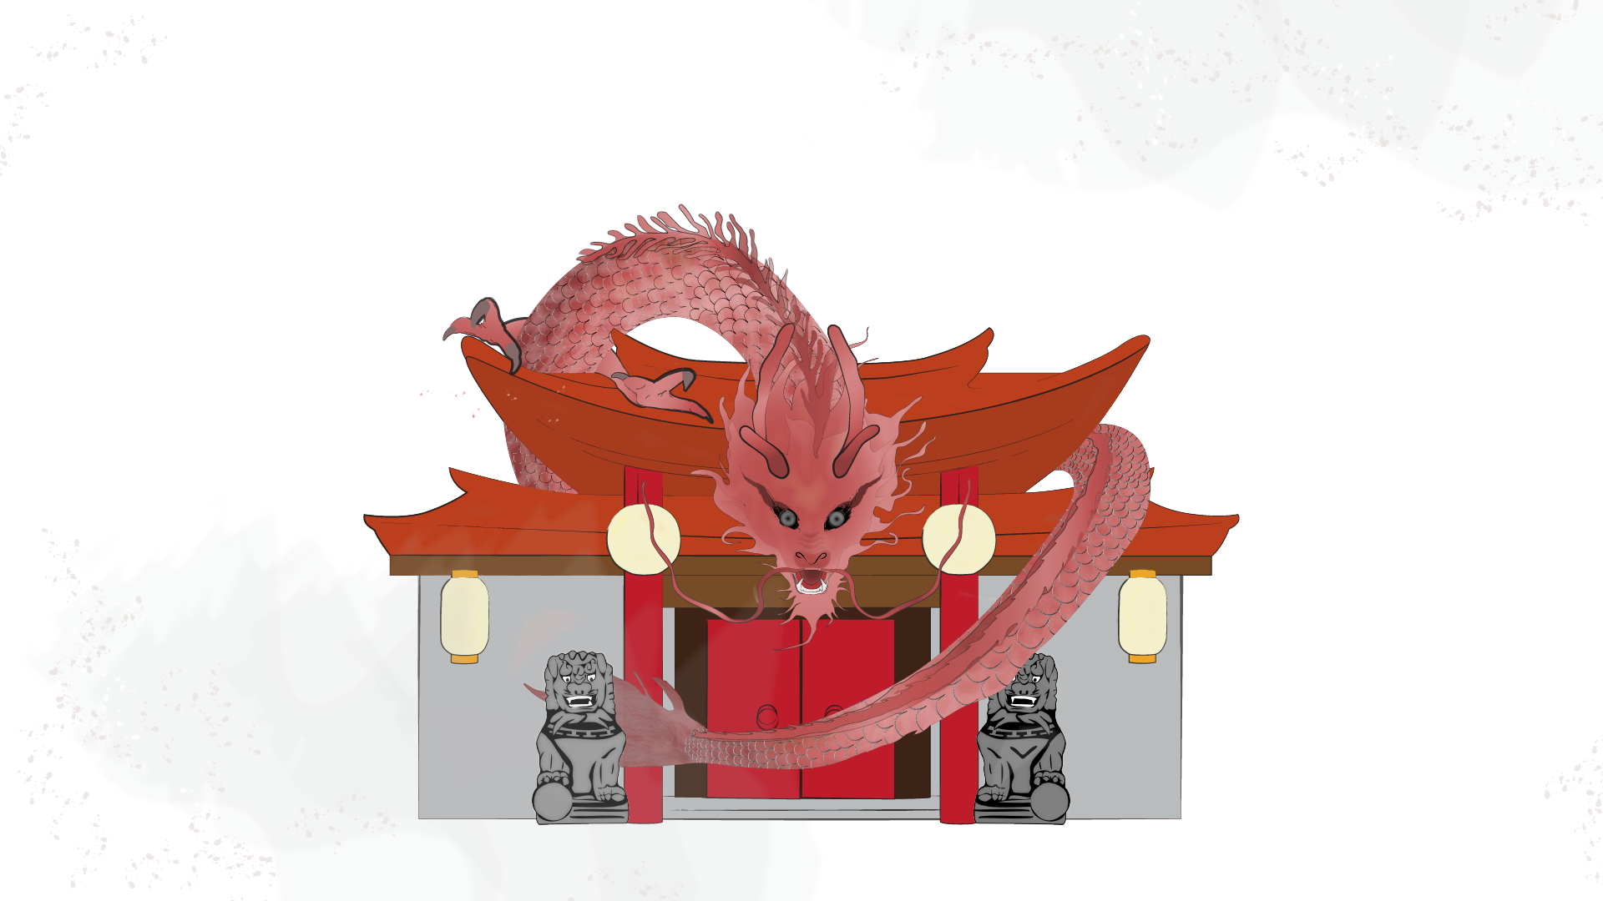
屠龍記
教育局
課程支援分部
特殊教育需要組

Slide 4
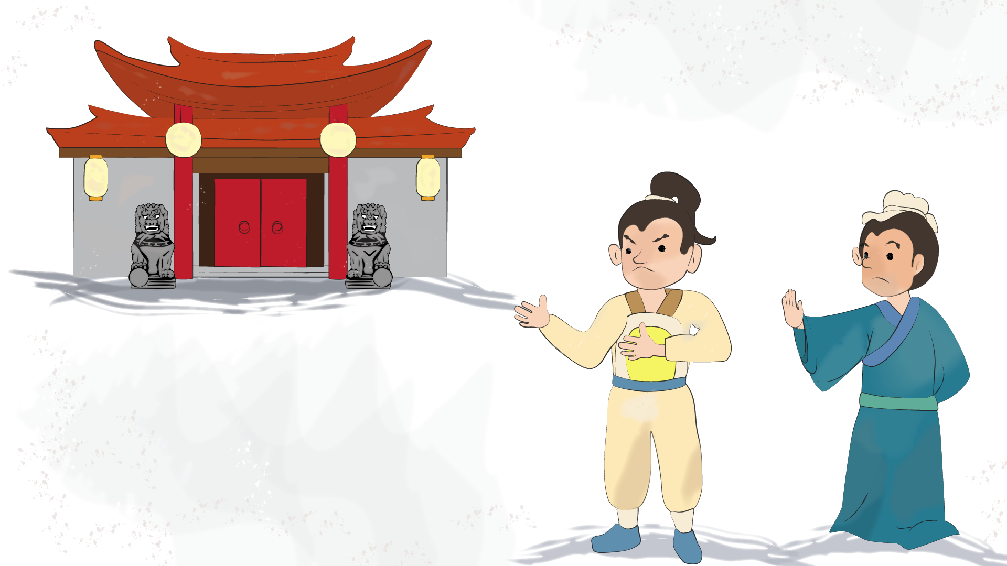
朱泙漫是個富家子，和兄長朱泙深從小就喜歡比拼，認為只要本事比對方大，將來才可以繼承家族爵位和龐大的產業。
朱泙深
朱泙漫

Slide 5
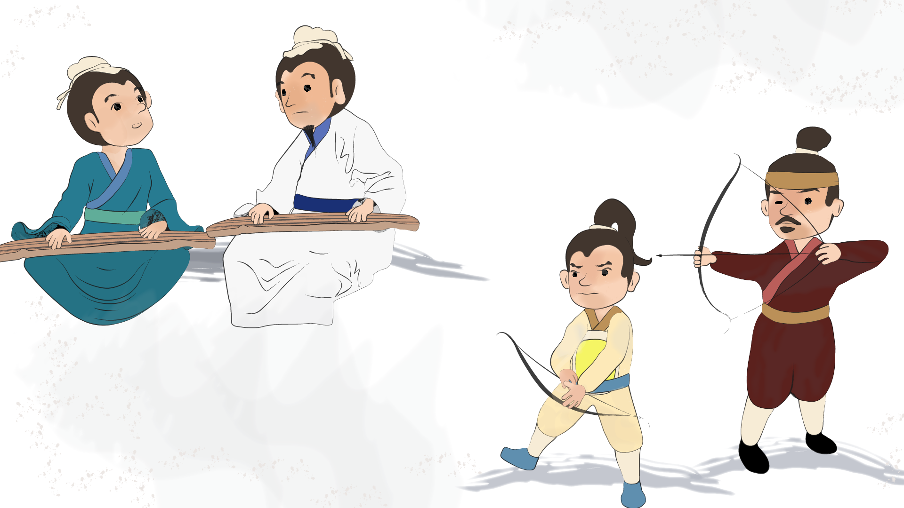
朱泙深善音律，造詣非凡，隨手便可彈奏出妙不可言的樂曲。為了勝過兄長，朱泙漫竟然費盡千金拜「琴仙」伯牙為師，苦心孤詣練習撫琴。
朱泙深
朱泙漫
另一邊廂，朱泙漫精於武術，槍劍騎射無不通曉，為了與弟弟爭一日之長短，他遍尋名師學武，聽聞「神射手」養由基的嫡傳弟子還是他的師父呢！

Slide 6
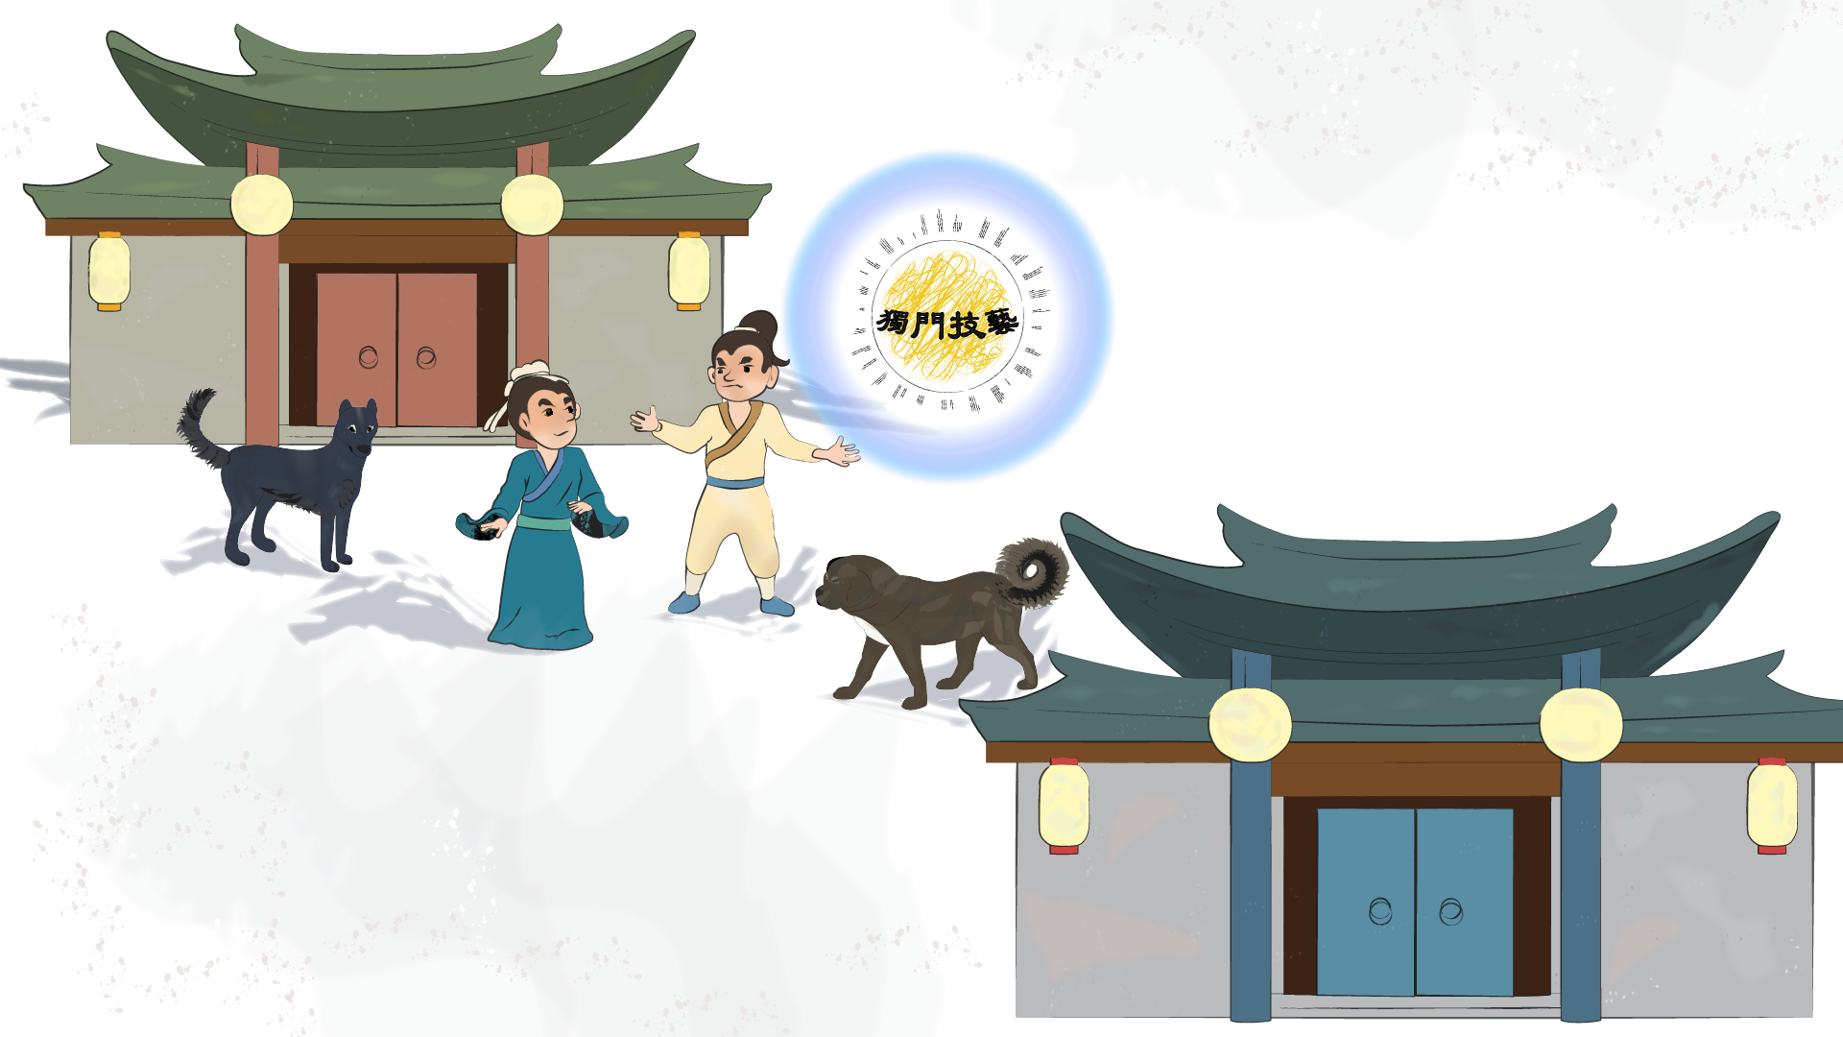
幾年過去，兩兄弟的比拼仍無日無之，妻妾多寡、庭院大小、甚至守門犬哪家比較兇惡通通也能較勁一番。
這一天，他們靈光一閃，想到新的比試項目，各自用三年時間外出，學習一門讓人拍案叫絕的獨門技藝。

Slide 7
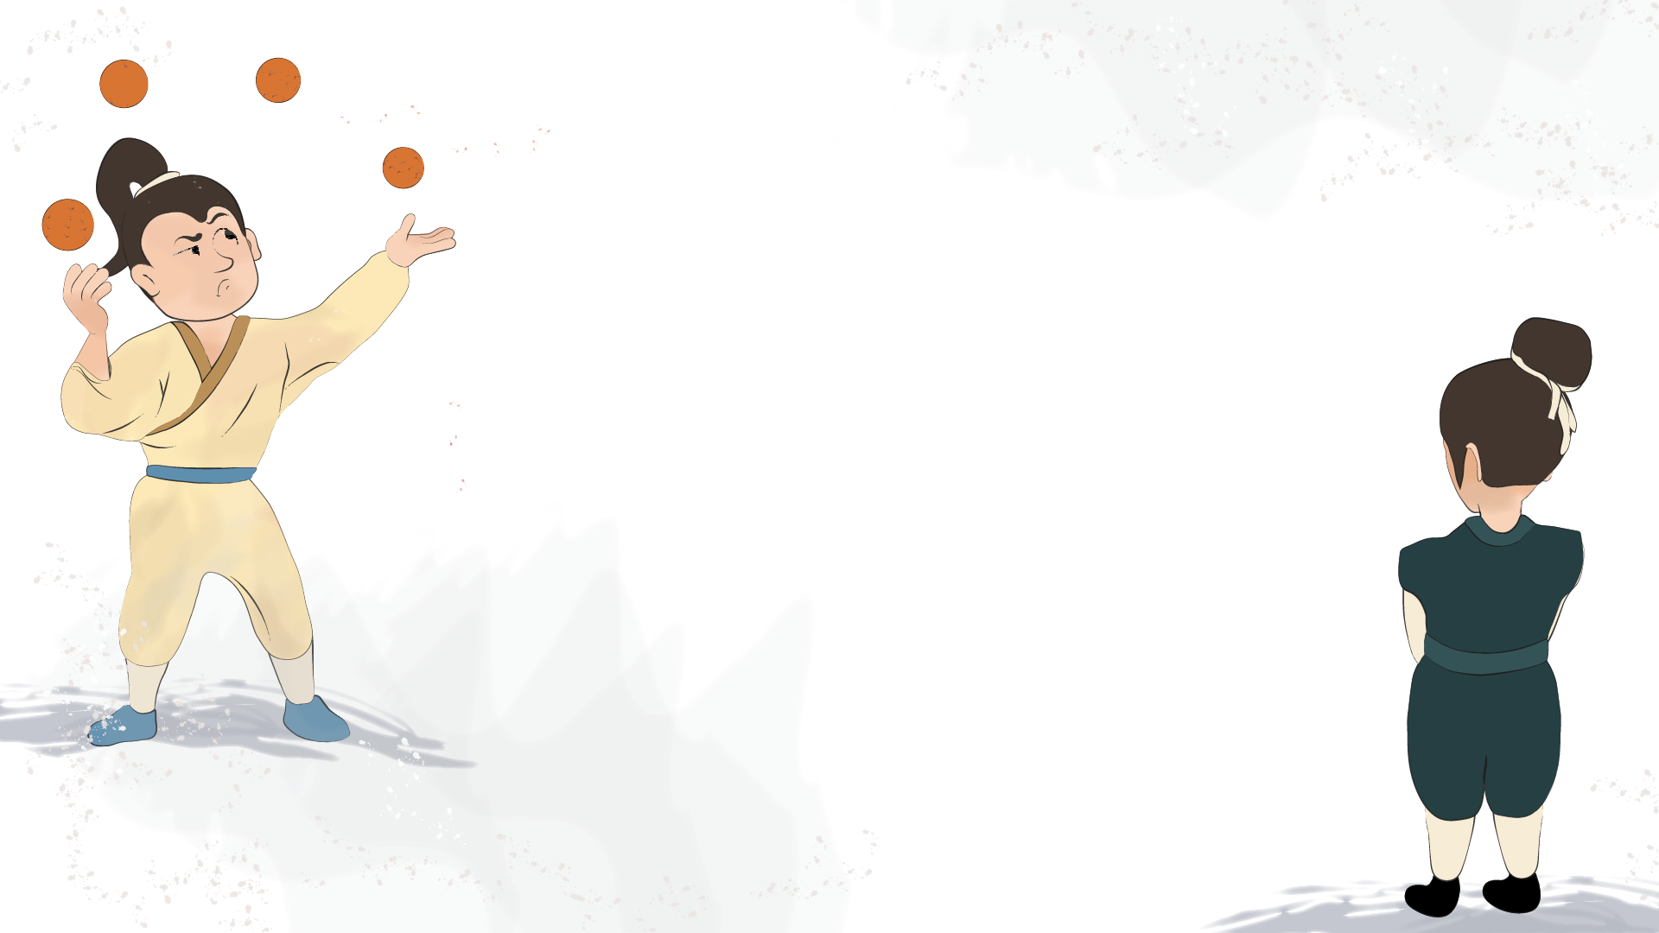
朱泙漫身手敏捷，只用了三個月便學會踩高蹺、弄丸等雜耍技藝，便打算提早回家好好炫耀。
可是，他的僕人語重心長地説︰「少爺，雖然你的技藝已練得嫻熟，可是説不定大少爺學了更厲害的本領呢！到時候…… 」
朱泙漫覺得僕人的話説得也有道理，就廢寢忘食地去設計，怎樣讓自己的表演舉世無雙。

Slide 8
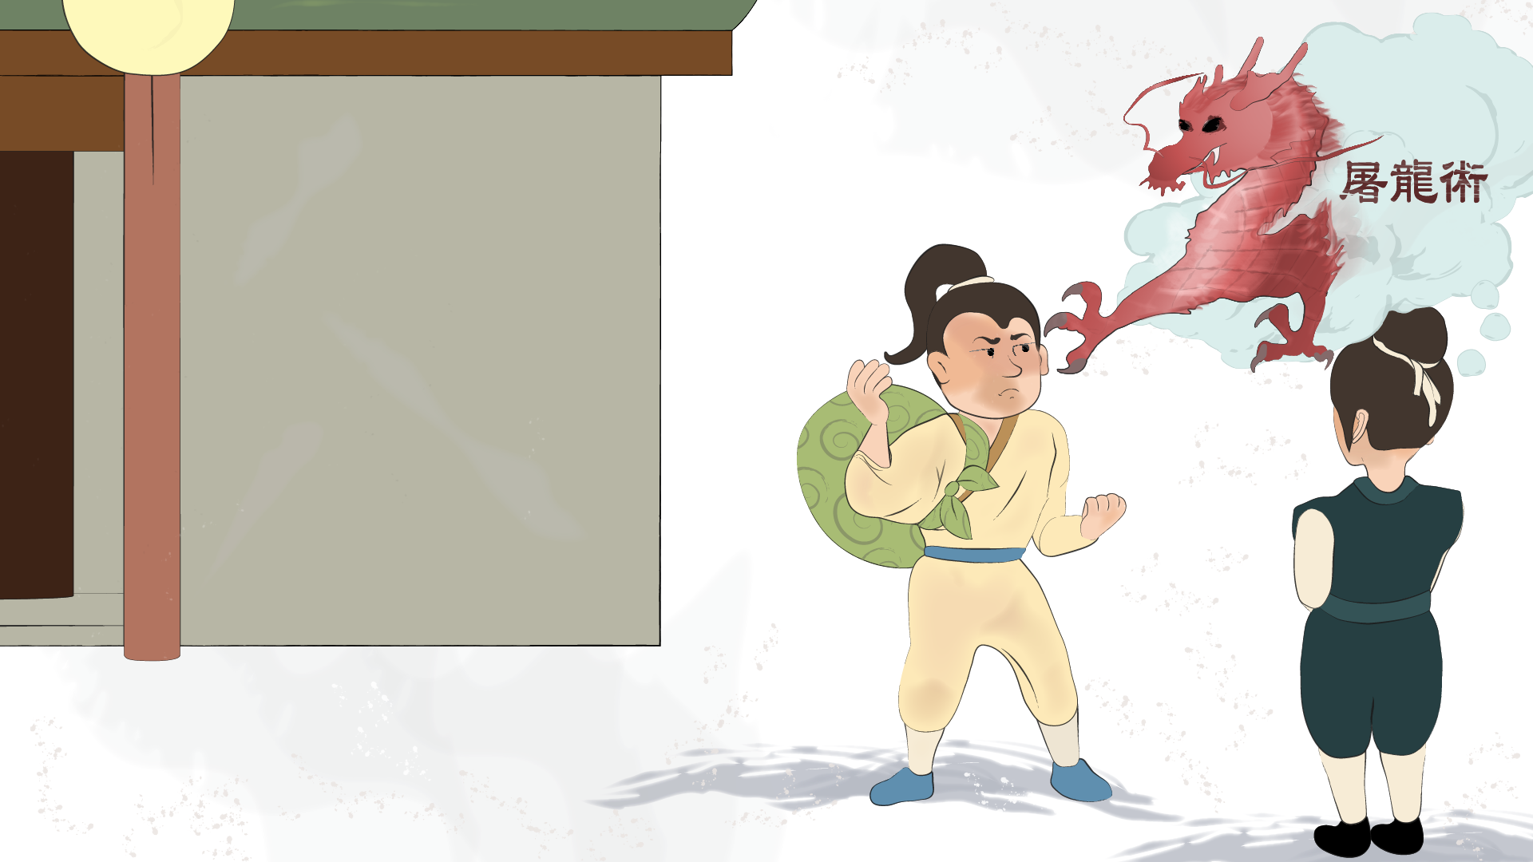
「少爺，近日外邊傳聞，有一門失傳了許久的『屠龍術』，普天之下只有一個神人支離益能駕馭…… 」
一聽到「屠龍術」這個厲害非常的名詞時，朱泙漫頓時雙目發光，毫不猶豫地變賣家產、湊足千金，重新踏上他的求學之路。

Slide 9
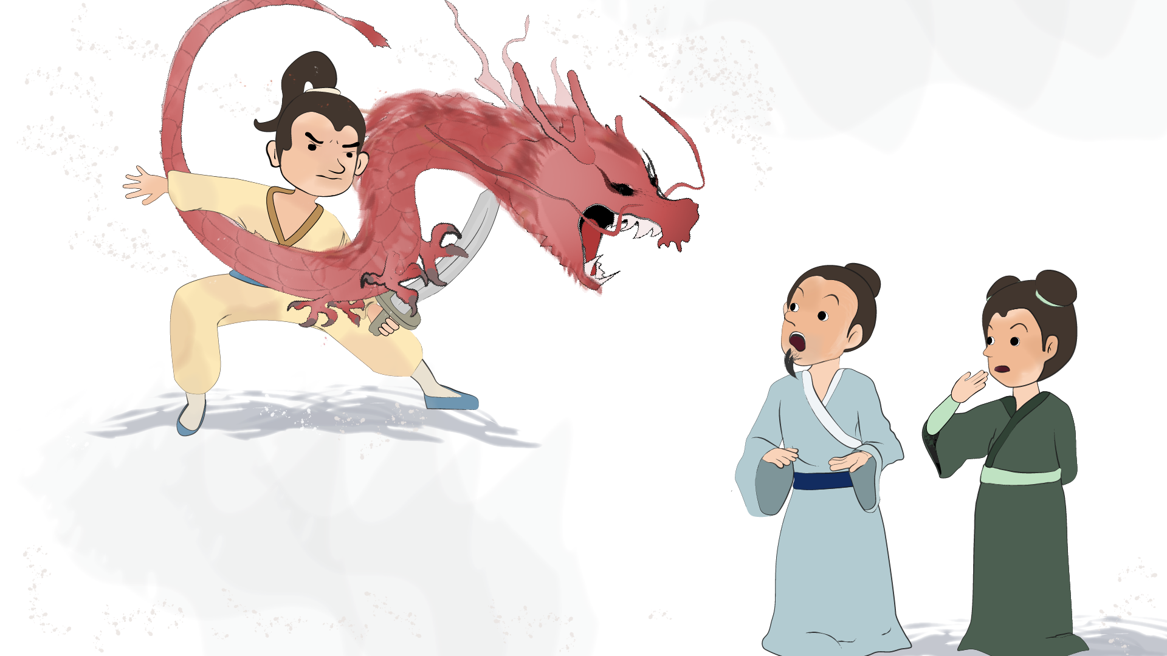
三年間，朱泙漫千辛萬苦地尋得神人支離益，虛心求學，反覆鑽研磨練，終於學有所成。他滿懷自信地回家，想着在父老鄉親面前展示出他那技驚四座的「屠龍術」。
拽龍角，按龍頸，避龍尾，朱泙漫持刀而舞，霍如羿射，矯如龍翔，圍觀者莫不舉座嘩然，嘖嘖稱奇。未待弟弟表演完畢，朱泙深搖搖頭，淡然地説︰「你的姿勢雖然好看，但你見過龍嗎？哪裏又有龍可供你殺呢？」朱泙漫一時間答不上話，苦練數載的技藝落得他人笑柄，他氣得半死不活。

Slide 10
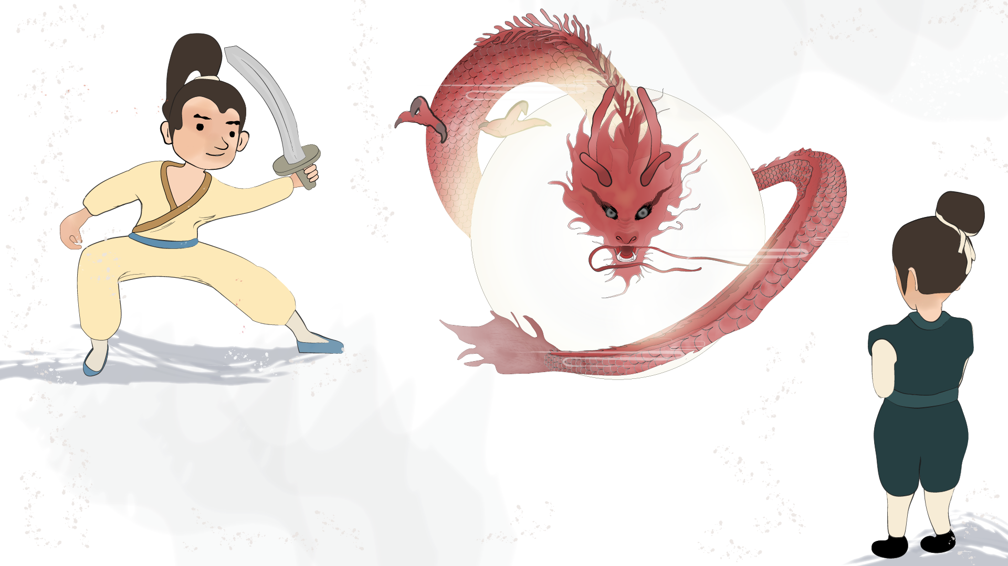
僕人連忙安慰道︰「少爺啊，你千萬不要跟他們一般見識，你這可是真材實學的『屠龍術』！那些人覺得不夠厲害，是因為他們從沒有見過真正的龍，如果世上真的沒有龍，那些到龍王廟、龍母廟參拜的善信，豈不是拜了個虛假？只要我們找得到龍，即使只是摘顆龍珠，所有的人便會心悦誠服了！」朱泙漫覺得有理，馬上收拾細軟，披星戴月地出門尋找龍的蹤跡。

Slide 11
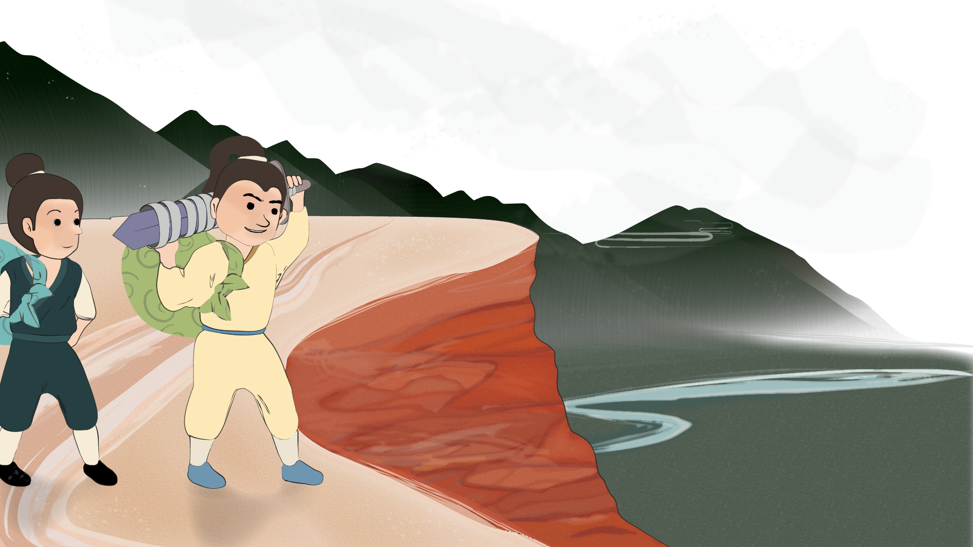
他們走遍大江南北，最後按典籍的記載到了黃河、漢水流域――相傳是龍出沒的地方。據一路打聽來的消息，朱泙漫還鑄造了無堅不摧的屠龍劍，準備好龍最喜歡的食物作誘餌。萬事俱備，只欠東風。

Slide 12
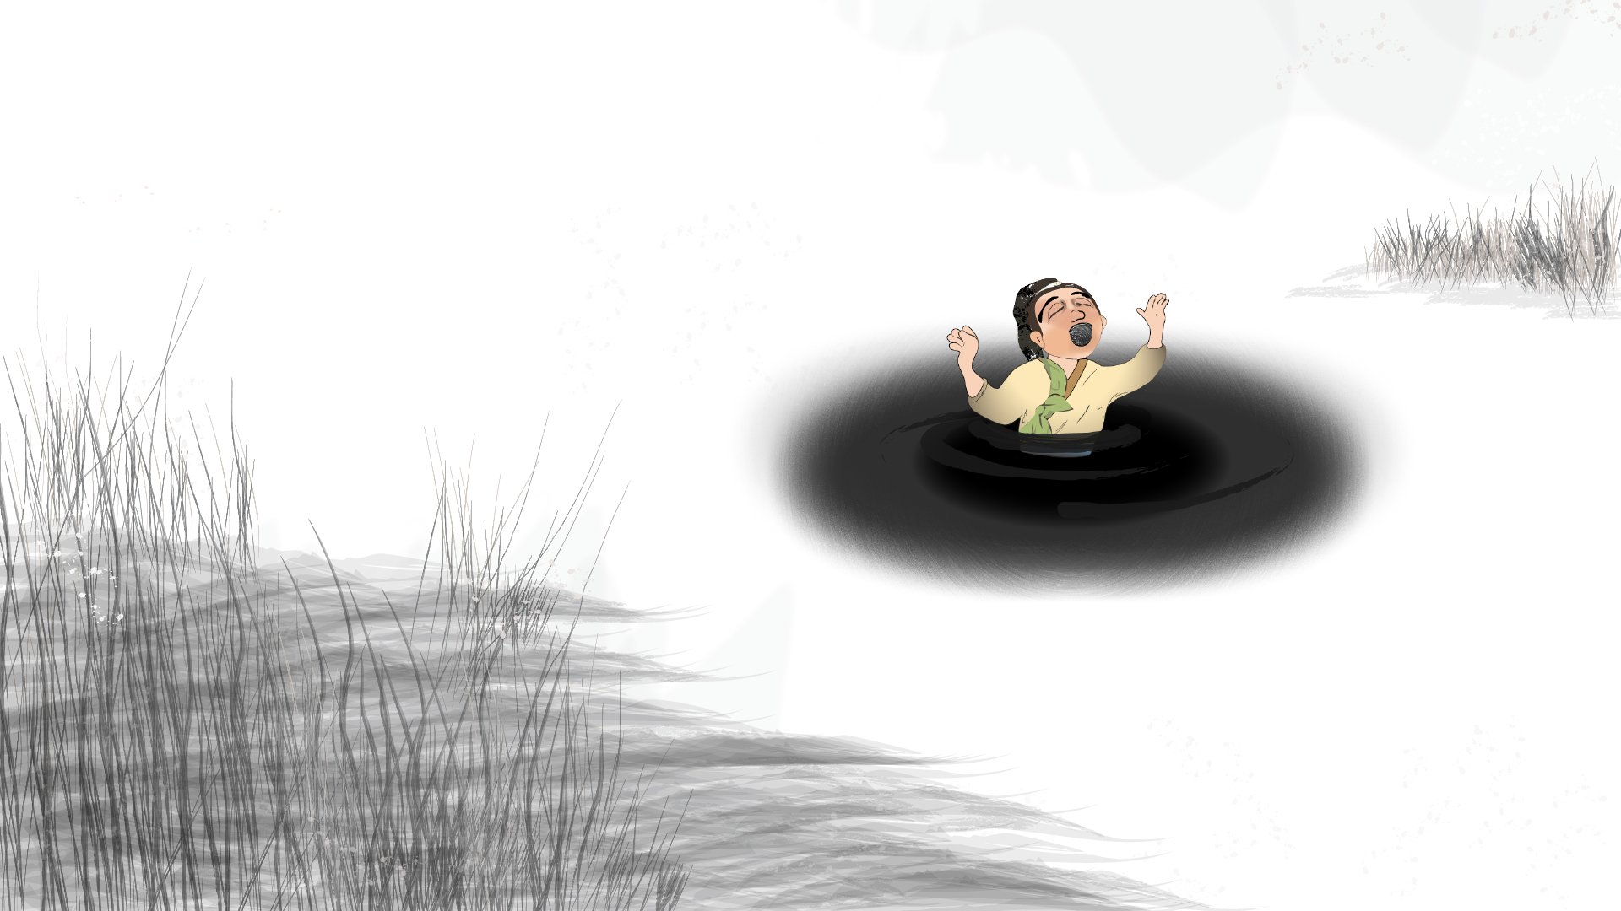
在要直搗龍穴那天，朱泙漫跟隨着以千金求來的地圖路線走，結果未及找到龍，他就掉到沼澤裏活活淹死，而僕人早就騎着朱泙漫的馬回到朱家了。

Slide 13
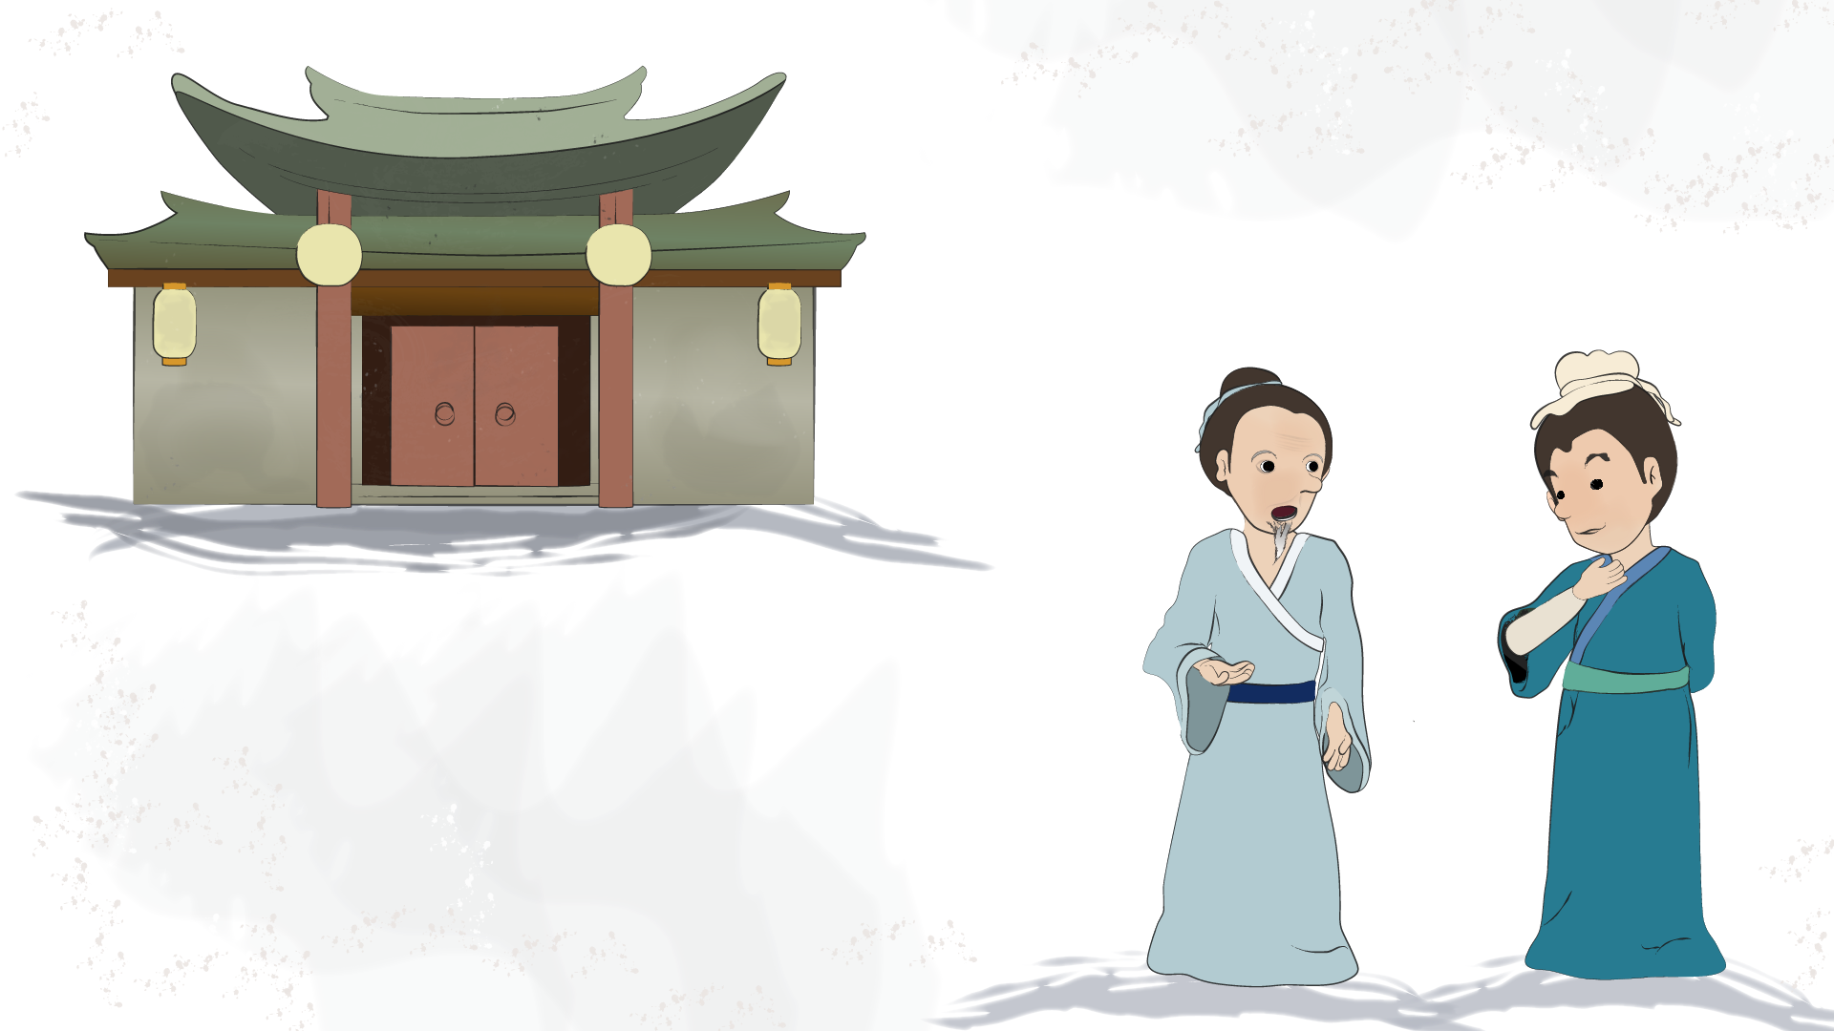
偶爾也有人問朱泙深，當年準備了甚麼技藝去與弟弟的「屠龍術」一決高下呢？朱泙深總是拉三扯四，笑而不答。

